Slide 1
그리드 컴퓨팅을 이용한 소수 찾기와소수가 사회에 미치는 영향
방어회 팀
조장 강민석(11001)
김선우(11004)
김성훈(11005)
이현욱(11015)

Slide 2
목차
1.소수의 정의와 역사
2.소수의 활용
3.소수의 종류
4.기존의 소수찾기 알고리즘
5.그리드 컴퓨팅이란?
6.그리드 컴퓨팅을 이용한 소수 찾기 알고리즘
7.그리드 컴퓨팅과 대조군의 성능 차이
8.전망과 개선해야 할 부분

Slide 3
소수의 정의(+소수가 무한하다는 증명)
소수:양의 약수가 1과 자기 자신뿐인 2개로 구성된 자연수
(1은 소수 X)
+소수가 무한하다는 것을 유클리드의 정리로 증명할 수 있다.
1.유한개의 소수가 있다고 가정한다.
2.유한개의 소수들을 모두 곱한 값에 1을 더한다.
3.그 결과값은 다른 어떤 소수들로 나누어도 나머지가 1이므로 어떤 소수로도 나누어떨어지지 않는 수가 된다.
4.따라서 이 수가 소수라면 기존의 최대소수보다 큰 소수가 있다는 것이 증명되고, 이 수가 소수가 아니라고 해도 또 다른 소수가 있어야 한다는 것을 의미하기 때문에 소수가 유한하다는 가정에 모순이 존재한다는 것을 알 수 있다.

Slide 4
소수의 역사
소수에 대한 최초의 기록은 고대 이집트 파피루스에서 찾을 수 있다. 파피루스에는 소수와 합성수의 구분이 쓰여있었으며, 소수에 대한 본격적인 연구는 고대 그리스에서 시작되었다. 이때 쓰인 유클리드 원론에는 소수가 무한히 많다는 내용이 실려있다.
유클리드 이후 17세기 까지는 소수에 대한 별다른 연구가 이뤄지지 않았으며 1640년에 페르마가 페르마 소정리를 발표하여 어떤 수가 소수일 간단한 필요 조건에 대해 정리하였다.

Slide 5
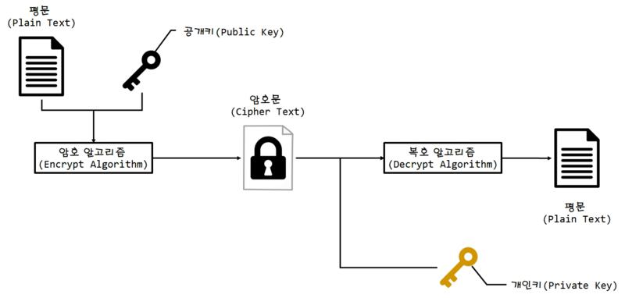
소수의 실생활 활용 (1)
1. RSA암호
RSA암호는 신용카드나 은행계좌 등 중요한 개인정보 및 금융정보를 관리하는 금융산업에서 정보통신을 안전하게 이루어지도록 하는 중요한 존재가 되었다.
이것은 주요정보를 두개의 소수로 표현한 후, 두 소수의 곱을 힌트와 함께 전송해 암호로 사용하는 것. 자릿수가 큰 자연수일수록 소인수분해가 어렵다는 것에서 아이디어를 얻었다.
주어진 수가 어떤 수의 소수의 곱인지 알아내기 위해서는 슈퍼컴퓨터를 돌려도 오래 걸려 정보가 노출되기까지의 시간을 효과적으로 지연시키는 것이다.

Slide 6
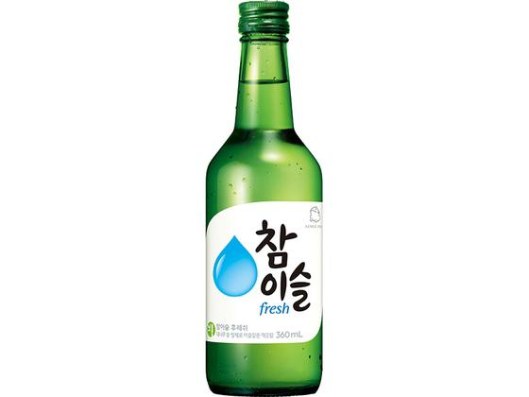
소수의 실생활 활용 (2)
2.소주
소주 1병을 소주잔에 따르면 7잔이 나온다.
그래서 2명이 나눠먹어도 1잔이 남고, 3명이 나눠먹어도 1잔이 남고, 4명이서 먹으면 1잔이 부족하게 되어 소주를 더 시키게 하는 판매전략이 숨어있다고 한다.
이는 7이 1과 자기자신을 제외한 어떤 술도 나눠지지 않는 소수이기 때문이다.

Slide 7
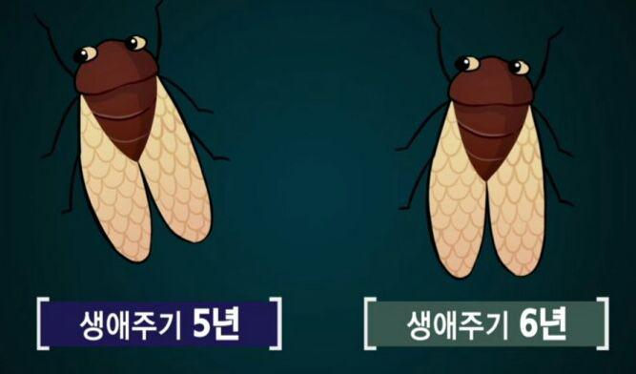
소수의 실생활 활용 (3)
3.매미의 생애주기
매미는 보통 5,7,13,17년을 주기로 땅 위로 올라온다.
이와같이 매미가 소수 년을 주기로 나타나는 이유는 포식자를 피하기 위함이다.
예를 들어 100년의 시간이 주어졌을 때
생애주기가 8년인 매미는 6년을 주기로 나타나는 포식자와
24년마다 만나게 되지만,
생애주기가 7년인 매미는 같은 포식자와 42년째와 84년째 단 2번만 만나게 되는 것이다.

Slide 8
소수의 종류
1.페르마 소수
음이 아닌 정수 n에 대해서 2의 제곱의 n제곱에 1을 더한 형태로 나타나는 수는 모두 소수이다.
2.피타고라스 소수
페르마 소수랑 비슷하게 4의 n제곱에 1을 더한 형태로 나타나는 소수로, 삼각형의 빗변의 길이가 될 수 있어서 이러한 이름이 붙었다.
3.슈퍼 소수
단순한 소수가 아니라 소수 번째 소수를 말한다.
(예) 5번째 소수 11, 7번째 소수 17 등등…

Slide 9
기존의 소수찾기 알고리즘
2부터 판별하는 수 전까지 나뉘보고 나머지가 0이 안나온다면 소수로 정의한다. 해당 수까지 모두 확인해야하므로 시간복잡도는 O(N)이 되고 , 가장 원초적인 방법이다.
해당숫자의 절반만 확인하는 방법이다. 이 원리는 절반이상의 숫자들은 확인이 필요없는 숫자들이기 때문이다. 예를 들어 80이란 숫자에서 자기자신을 제외하고 절반을 초과하는 숫자에서 나눴을 때 나머지가 0이 되는 숫자는 나올 수가 없다. 이 풀이를 사용하면 최대 N/2번 조회를 한다. 시간복잡도에서 상수는 제외하므로 해당 풀이의 시간 복잡도도 0(N)이 된다.

Slide 10
마지막은 두번째를 조금 인용해서 소수를 판별하는 가장 효과적인 방법이다. 해당 숫자의 루트N까지 확인하는 방법이다. 이 원리는 약수의 중심을 구하는 방법이다. 예를 들어 80의 약수는 (1,80)(2,40)(4,20)(5,16)(8,10)이다. 각 숫자들은 곱이 80이 되는 쌍을 묶어놨다. 루트 80의 값은 약8.xxx가 나온다. 즉 약수들의 곱으로 봤을 때 루트를 씌운 값이 주야간 값이 된다. 이 원리를 이용해 2에서부터 루트 N의 값까지 검색을 하고 이후의 값은 확인할 필요가 없게 되고 시간복잡도는 O(루트N)이 된다.

Slide 11
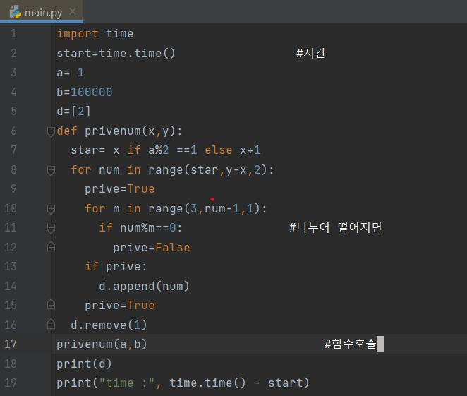
PYTHON code

Slide 12

결과

Slide 14
그리드 컴퓨팅이란?
그리드 컴퓨팅이란 네트워크로 연결된 컴퓨터들이
서로 정보를 처리&공유할 수 있는 점을 이용한 컴퓨터의
자원들을 서로 공유하여 컴퓨팅 능력을 향상시키기 위해
사용되는 병렬 분산 시스템의 한 종류이다.

Slide 15
그리드 컴퓨팅을 이용한 소수 찾기 알고리즘

Slide 16
그리드 컴퓨팅과 대조군의 성능 차이

Slide 17
전망과 개선해야 할 부분
소수는 RSA암호에 지대한 영향을 미친다.

